Slide 1
ГАУ «КЦСОН города Каменска-Уральского»
Школа пожилого возраста по направлению «Декоративно прикладное творчество» на тему «Выставка работ»
Специалист по социальной работе:
Самигуллина С.К.

Slide 2
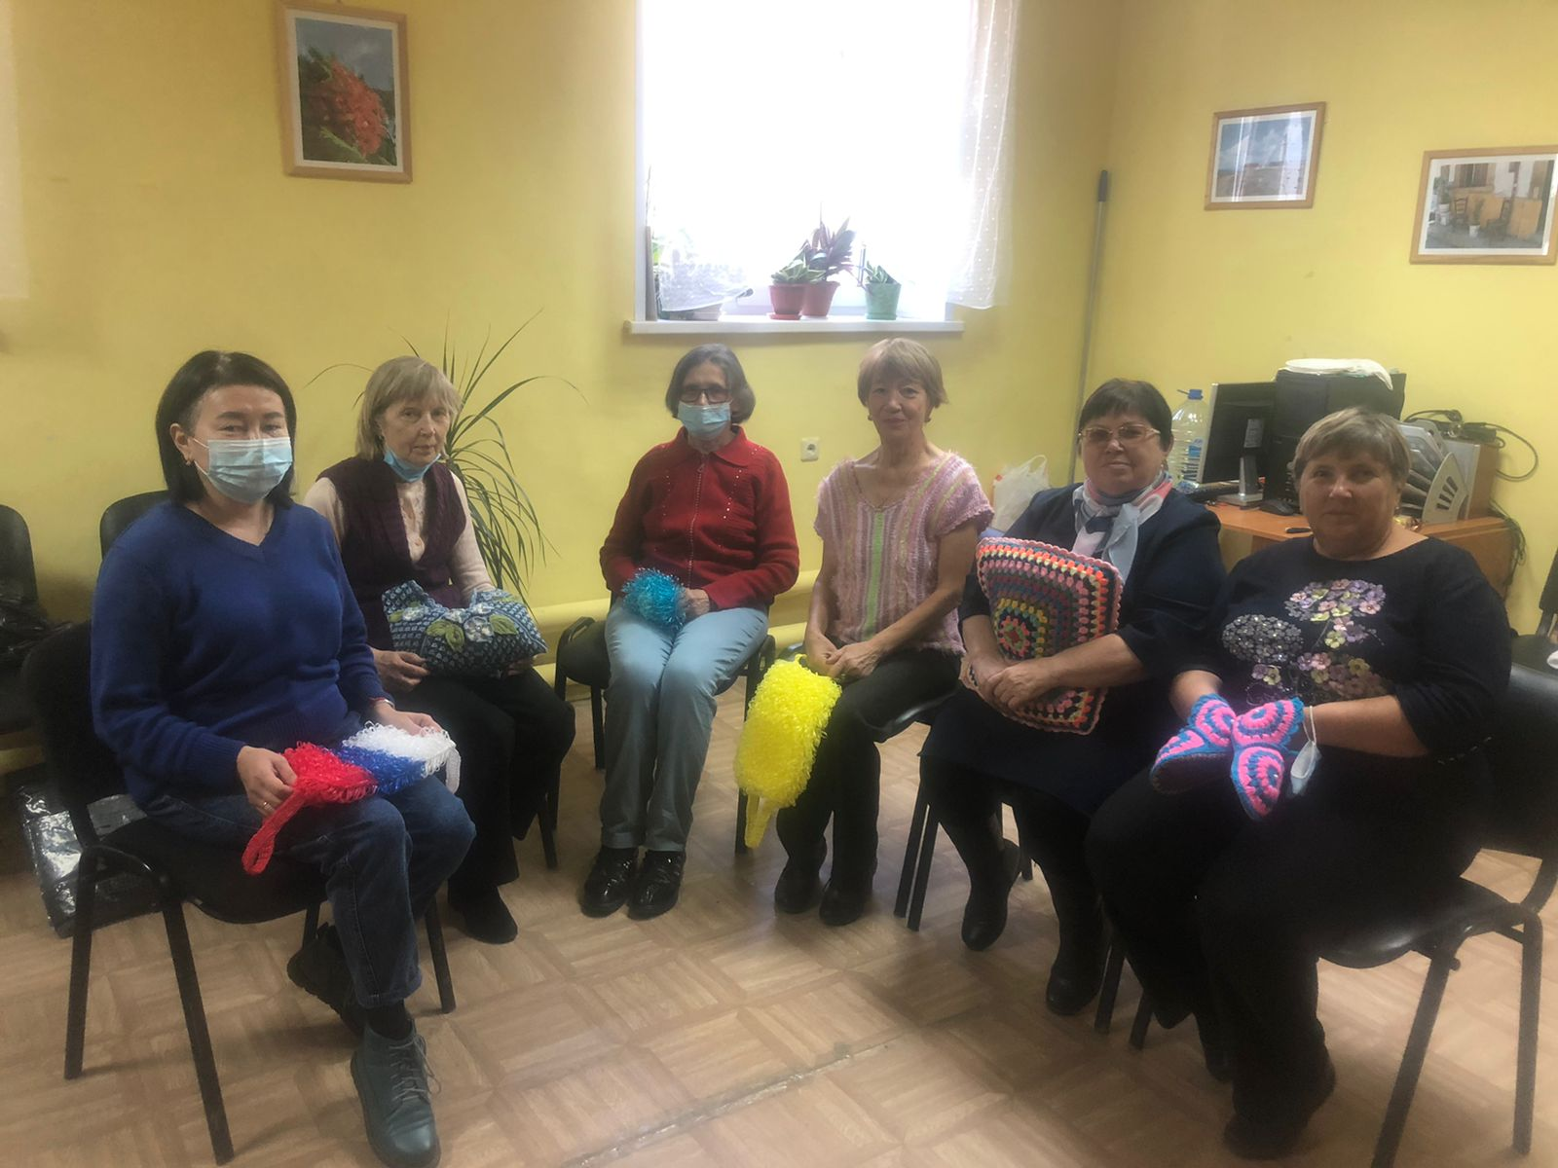

Slide 3
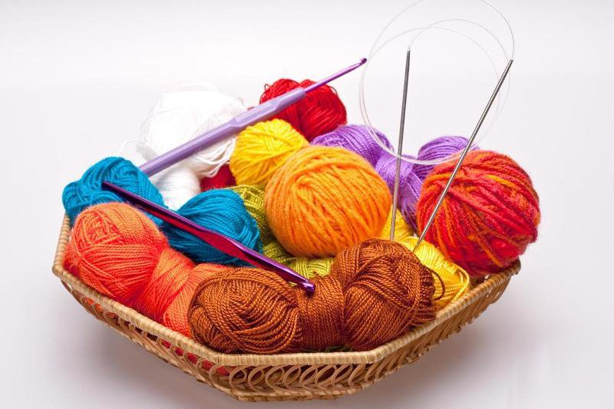
Необходимые материалы:

Slide 4
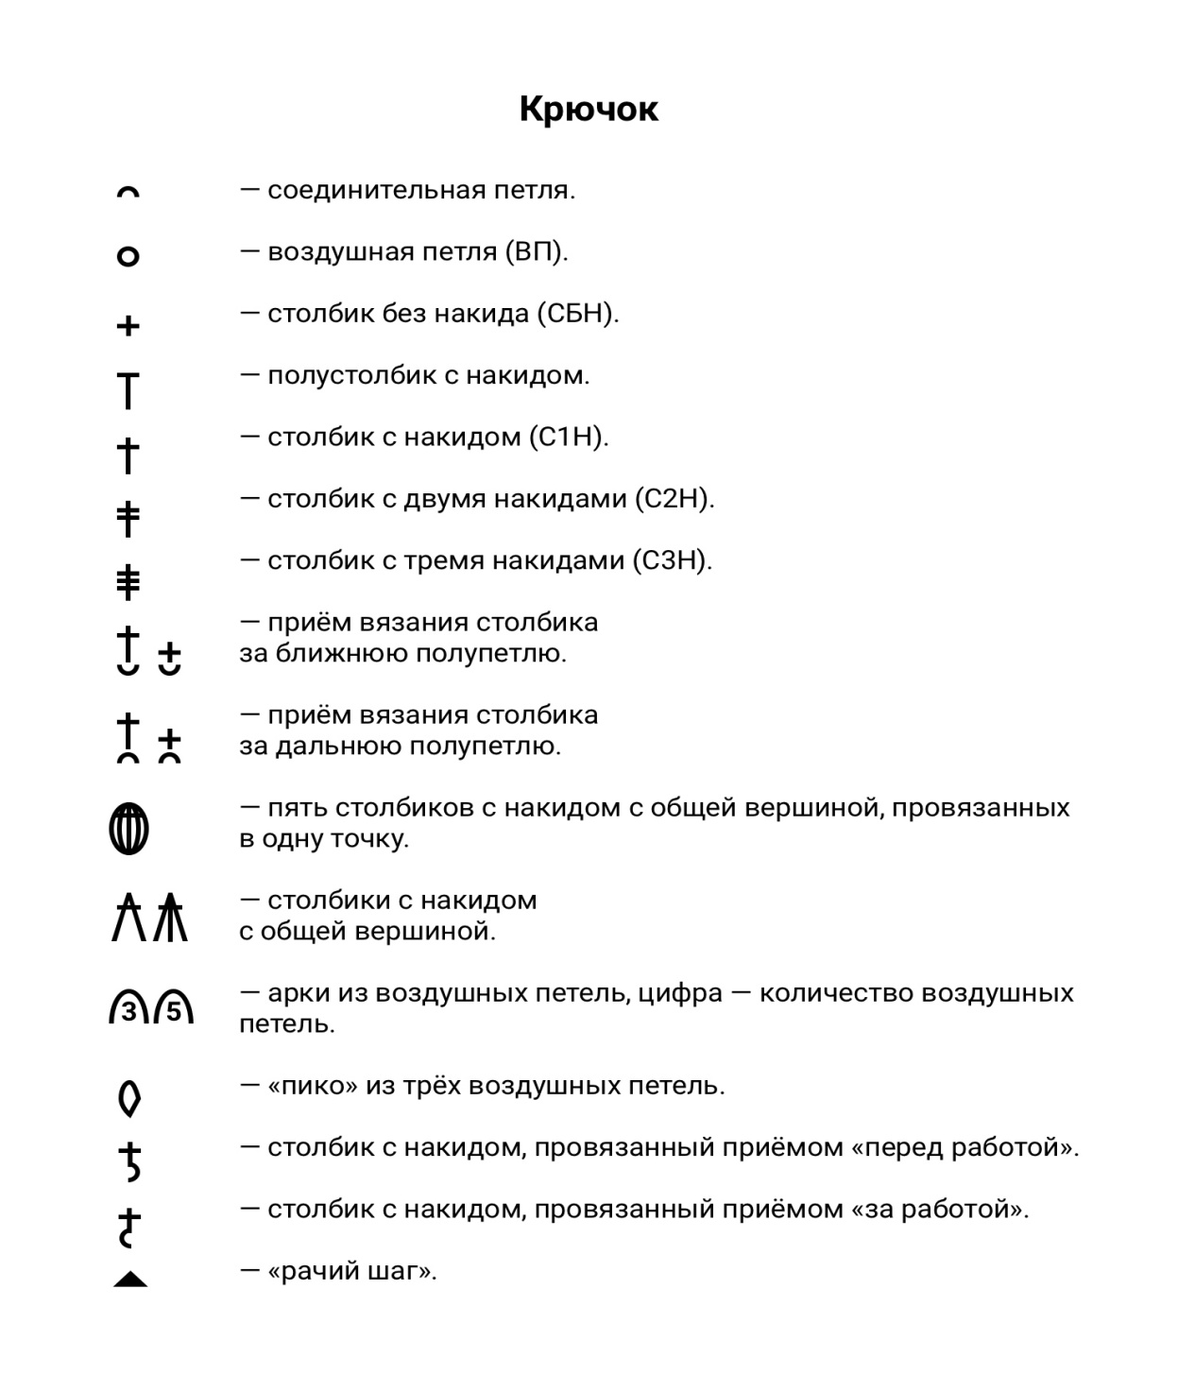

Slide 5
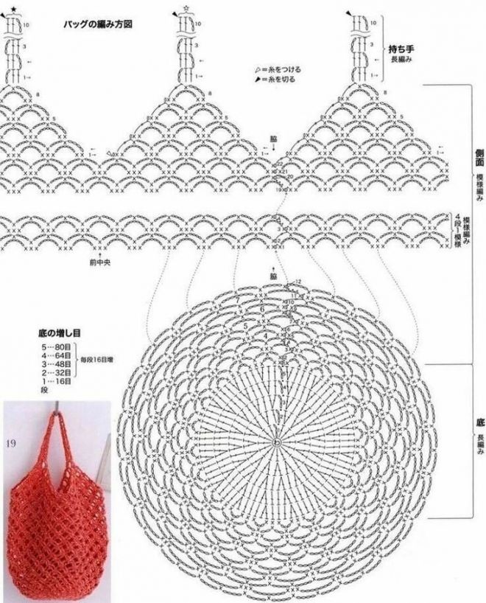

Slide 6
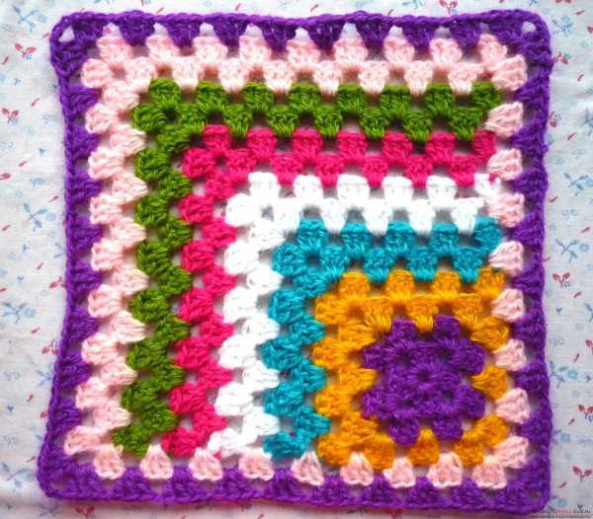
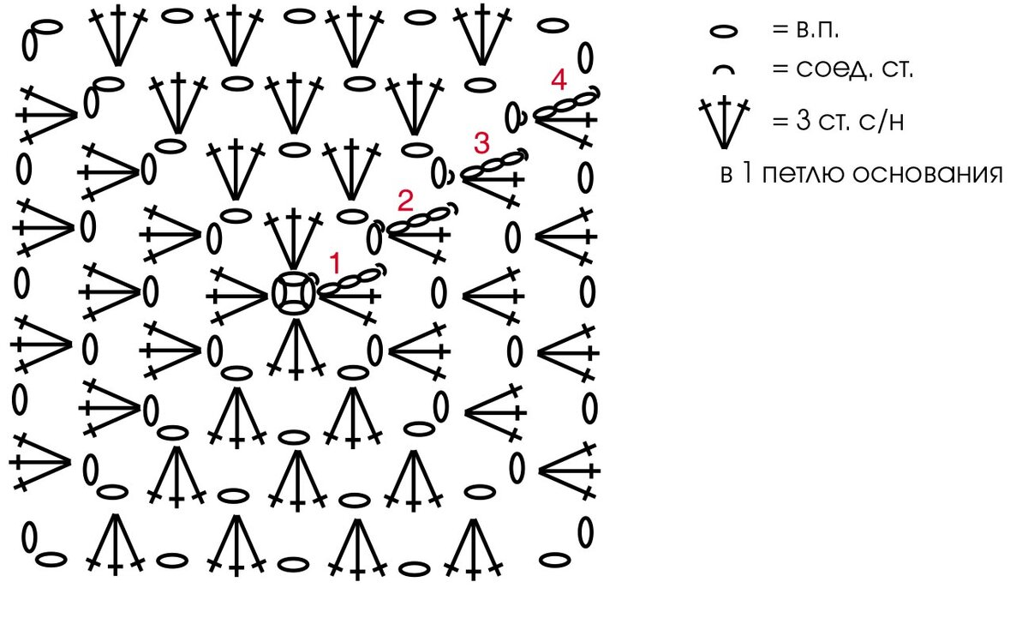
Спасибо за внимание!

Slide 7
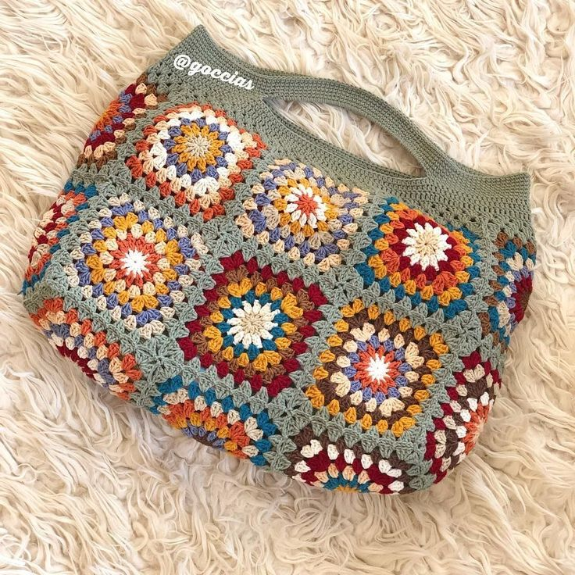

Slide 8
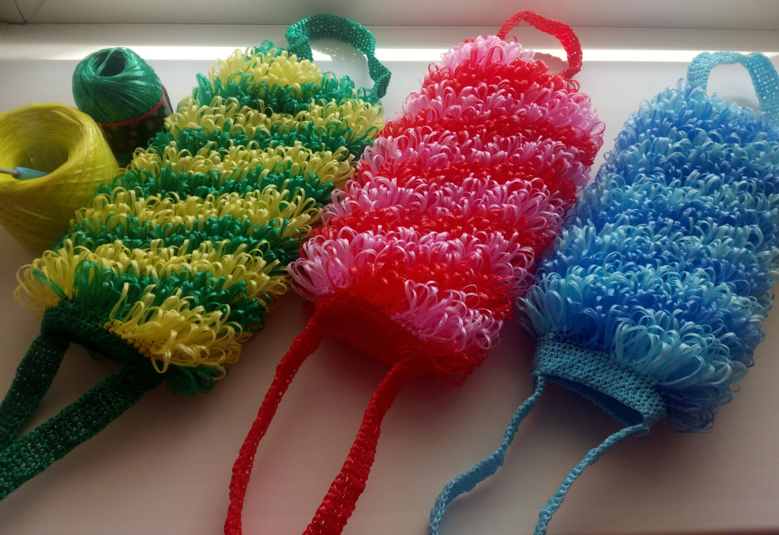

Slide 9
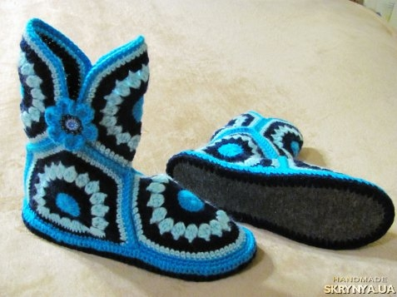

Slide 10
Спасибо за внимание!
Источник сайта:
mochishe.ru
https://www.livemaster.ru/item/28735505-obuv-ruchnoj-raboty-sapozhki-iz-motivov-klyukva-v-sahare
https://www.stranamam.ru/post/4712949

